Slide 1



Разработка интеллектуального VR-тренажёра операторов аппаратов химических производств:
СИСТЕМА ГЕНЕРАЦИИ И ОБРАБОТКИ СЦЕНАРИЕВ
Выполнил:
студент группы 1ПИб-02-1оп-22,
Микуцких Григорий Андреевич
Руководитель:
кандидат технических наук,
Виноградова Людмила Николаевна
Череповец, 2026

Slide 2

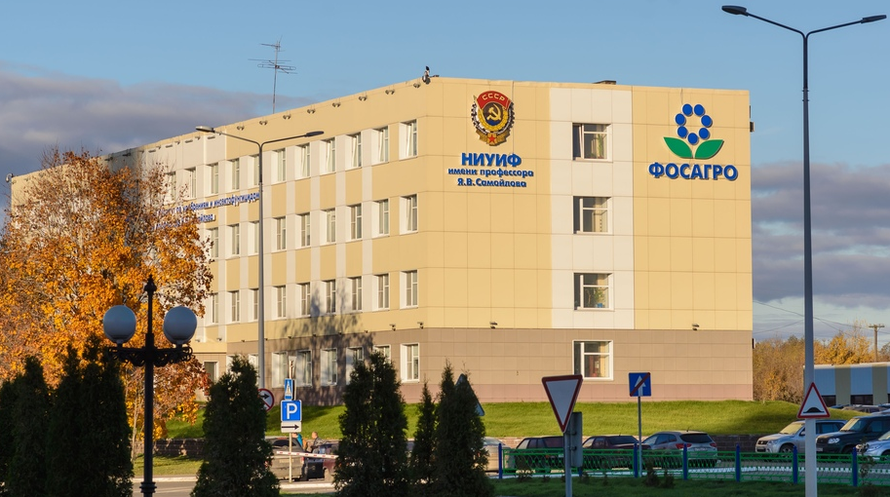
Актуальность разрабатываемого ПО
АО «НИУИФ» специализируется на исследованиях в области технологий переработки фосфатного сырья и производства фосфорной и серной кислот, фосфор- и азотсодержащих минеральных удобрений.
Для обучения своего персонала в АО «НИУИФ» активно используют интеллектуальные VR-тренажёры.
После создания шаблона сценария и нескольких прототипов, в отделе 3D-визуализации и аддитивных технологий АО «НИУИФ» возникла потребность ускорения и удешевления процесса создания сценариев.
2

Slide 3
Карточка проекта «Система генерации и обработки сценариев»
Проблема | Показатели эффективности | Показатели эффективности
Тренажёры виртуальной реальности работают при помощи специализированных «сценариев». Однако на проработку сценария требуется время, а изменение нормативных документов требует пересмотра всех уже имеющихся сценариев. Существуют также риски человеческого фактора в повторении одной и той же последовательности действий или ситуаций, игнорируя нестандартные, возможно более эффективные, решения производственных задач. | Уменьшение необходимости присутствия квалифицированного специалиста в качестве сценариста до трёх раз. Увеличение количества обработанных сценариев квалифицированным специалистом со 100 в неделю до 500 в неделю. | Уменьшение необходимости присутствия квалифицированного специалиста в роли сценариста до 3-х раз. Увеличение количества обработанных сценариев квалифицированным специалистом со 100 в неделю до 500 в неделю. Уменьшение стоимости сценария примерно с 300 руб./шт. до 70 руб./шт.
Цель | Тип проекта | Тип проекта | Сложность проекта
Ускорение и удешевление процесса создания сценариев с помощью больших языковых моделей, используя содержимое документов определённых производственных цехов. | IT-решение | IT-решение | B (Повышенная сложность)
Описание продуктового результата
Реализованы ключевые элементы, необходимые для взаимодействия с большой языковой моделью: технология генерации, дополненной поиском (RAG); хранение векторов и истории общения в векторной базе данных; получение ответа от большой языковой модели заданного формата (формат в коде неизвестен).
Срок реализации проекта | Заказчик
03.03.2026 – 22.06.2026 | Организация-заказчик: АО «НИУИФ» Представитель заказчика: Максимов Артём Алексеевич
3

Slide 4
Описание ключевой технологии и постановка задач
Retrieval-Augmented Generation (RAG, «дополненная поиском генерация») –– это архитектурный подход к улучшению ответов больших языковых моделей (LLM) путём поиска актуальной информации во внешних источниках (базах данных, файловых хранилищах и прочих) перед генерацией текста. Позволяет ИИ работать с закрытыми или свежими данными без переобучения, снижая галлюцинации и повышая точность ответов. RAG основан на использовании и объединении существующих концепций и технологий, многие из которых пришли из области поисковых систем.
Для реализации технологии RAG необходимо решить следующие задачи:
анализ существующих аналогов;
выбор технологий и инструментальных средств;
разработка спецификаций;
проектирование программного обеспечения;
тестирование программного обеспечения.
4

Slide 5
Обзор существующих решений
1) ПРИИСК — российский корпоративный центр управления ИИ, который:
• разворачивается в контуре, данные не покидают периметр;
• использует технологию RAG, не нужно «обучать» модель, знания сохранены в базе, модель лишь компилирует ответ;
• одна платформа — неограниченное число нейропомощников под разные задачи и подразделения, в том числе на основе шаблонов;
• можно подключить LLM в зависимости от задачи: GigaChat, Яндекс, DeepSeek, OpenAI или свою локальную.
Услуги ПРИИСК приведены в табл. 1. Источник: «https://ai.pmpractice.ru/».
Обзор существующих подходов к решению обозначенной проблемы
№ | Подход к решению проблемы | Где применен (конкретная организация /отрасль и пр.) | Источник (название статьи, ссылка на интернет-ресурс и пр.)
Обзор существующих аналогов продуктового результата
Критерий | Предлагаемый командой продукт | Аналог 1 | Аналог n
Производительность (ед/мин) | 50 | 48 | 52
Стоимость (тыс. руб.) | 150 | 149 | 200
Критерий n
Вывод:
5

Slide 6
График реализации проекта
Тестирование (1 месяца)
Проектирование ПО (1 месяц)
Анализ требований (1 месяц)
Разработка прототипа (2 месяца)
Развёртывание (1 месяца)
Сравнительный анализ аналогов проектируемой системы
Выбор технологии, среды и языка программирования
Анализ процесса обработки информации, выбор структур данных для её хранения, выбор методов и алгоритмов решения задачи
Построение диаграмм
Проектирование пакетов
Проектирование компонентов
Разработка базы данных
Разработка серверной части
Разработка клиентской части
Автономное
Комплексное
Нагрузочное
6

Slide 7
План работ по проекту
7

Slide 8
Риски проекта
Ключевые риски проекта | Последствия для проекта от наступления риска | Мероприятия по управлению рисками
Срыв сроков сдачи проекта. | Для каждого указанного риска указываются возможные конкретные последствия для сроков, содержания, стоимости или качества проекта. | Чёткое распределение обязанностей между участниками проекта.
Несоответствие продукта требованиям заказчика. | Отказ заказчика от приёмки, дополнительные затраты на доработку, репутационные потери, невозможность внедрения. | Постоянная коммуникация с заказчиком проекта, совместное обсуждение дальнейшего плана проекта.
Ошибочная оценка бюджета проекта. | Нехватка финансирования на завершение проекта, замораживание работ, штрафные санкции со стороны заказчика, потеря доверия стейкхолдеров. | Тщательное планирование проекта с резервированием времени и ресурсов на непредвиденные обстоятельства.
Сопротивление со стороны пользователей. | Низкий уровень фактического использования продукта, не достижение целевых показателей эффективности, отказ от дальнейшего развития системы. | Сбор отзывов и корректировка с учётом мнений пользователей.
Проблемы с совместимостью и интеграцией с LLM на предприятии. | Невозможность работы в реальной среде заказчика, срыв пилотного внедрения, дополнительные затраты на оптимизацию приложений. | Предварительное исследование и анализ инфраструктуры заказчика.
Технологические изменения и устаревание решения. | Продукт становится неконкурентоспособным ещё до завершения разработки, потеря инвестиций, необходимость дорогостоящей перестройки архитектуры. | Непрерывный анализ технологических трендов и инноваций.
8

Slide 9





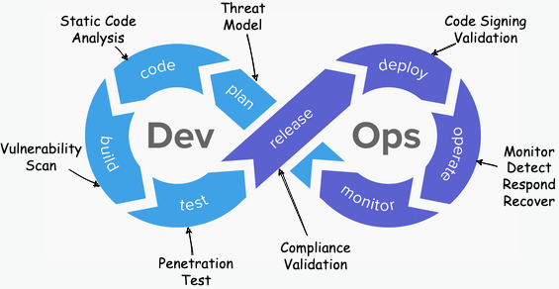









Инструменты
LM Studio
9

Slide 10
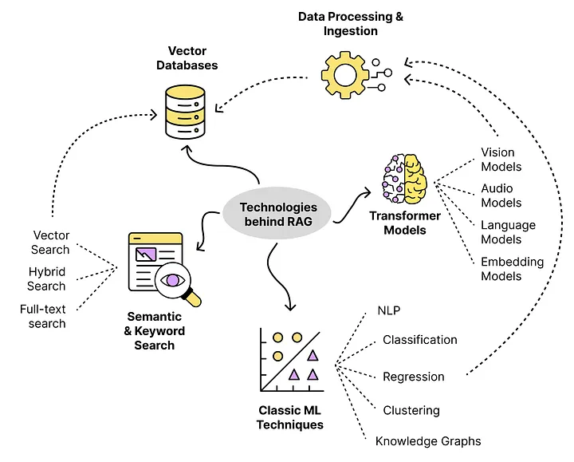
Математический аппарат
Выбор технологии RAG сделан по причинам:
минимизации галлюцинаций – подача внешних данных на вход принуждает модель опираться на факты, а не на старые знания из обучения;
экономической эффективности – позволяет не переобучать нейросеть целиком, а просто менять входные данные (контекст);
прослеживаемость (traceability) – наличие ссылок в выходных параметрах позволяет пользователю проверить достоверность ответа (или наоборот, ложность информации в документах).
В рамках решения задачи используются инструменты, в которых реализована векторная алгебра (косинусное сходство для поиска) и теория вероятностей (для оценки достоверности ответа). Самописный математический аппарат отсутствует.
RAG системы являются своеобразным костылём, так как решают симптоматику до тех пор, пока не будет разработана новая архитектура, приближающая нас к AGI.
10

Slide 11
Математический аппарат
Объектами системы являются:
Сценарист-технолог – это специалист, который занимается разработкой, оптимизацией и контролем технологических процессов в различных отраслях производства и обработки материалов, в частности сценариев для тренажёров.
Сценарий в тренажёрах – это последовательности действий, которые описывают взаимодействие пользователя с некоторой моделируемой системой.
Шаг – это единица сценария, содержащая некоторое действие (метаданные) и объект, над которым выполняется действие.
Действие – это описание того, что может и/или должен выполнять сотрудник для решения рабочих задач.
11

Slide 12
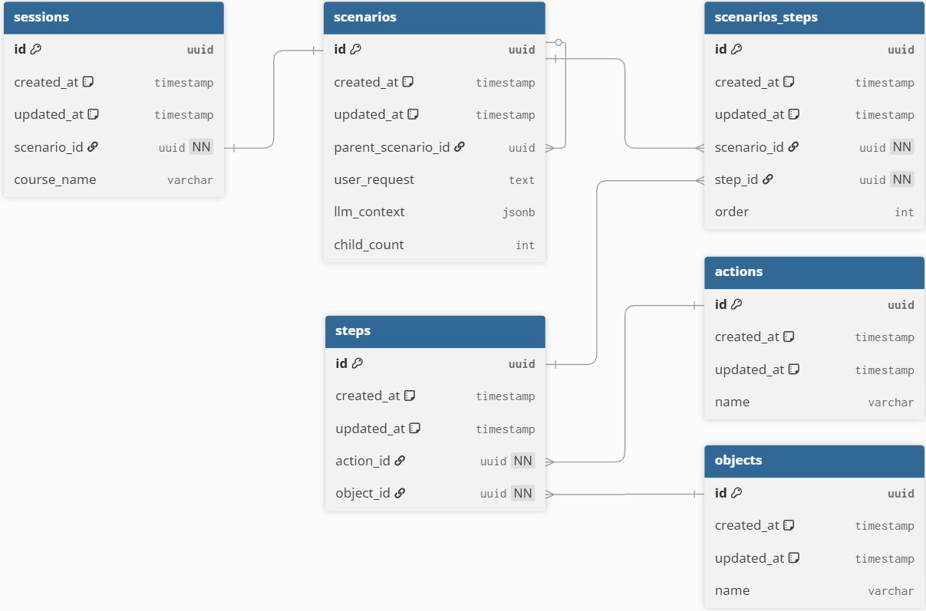
ER-диаграмма предметной области
12

Slide 13
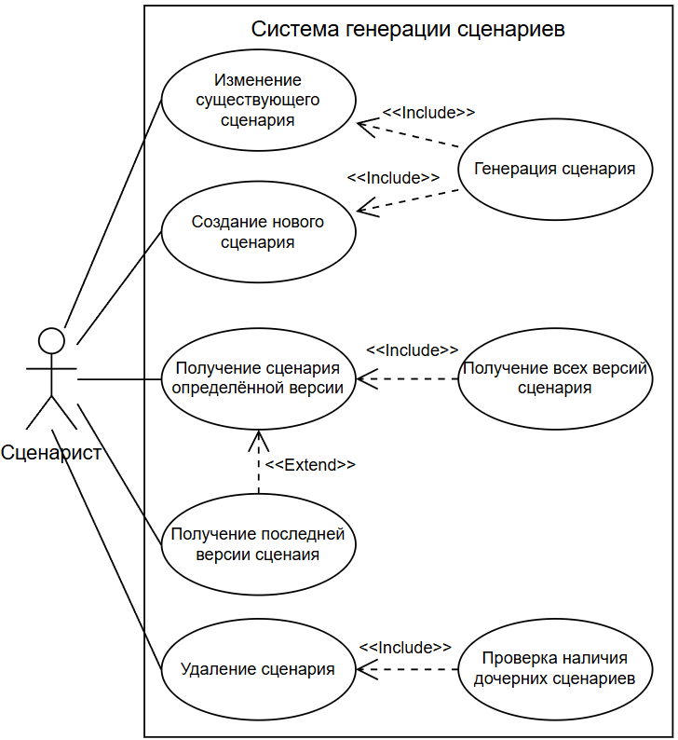
Диаграмма вариантов использования
13

Slide 14
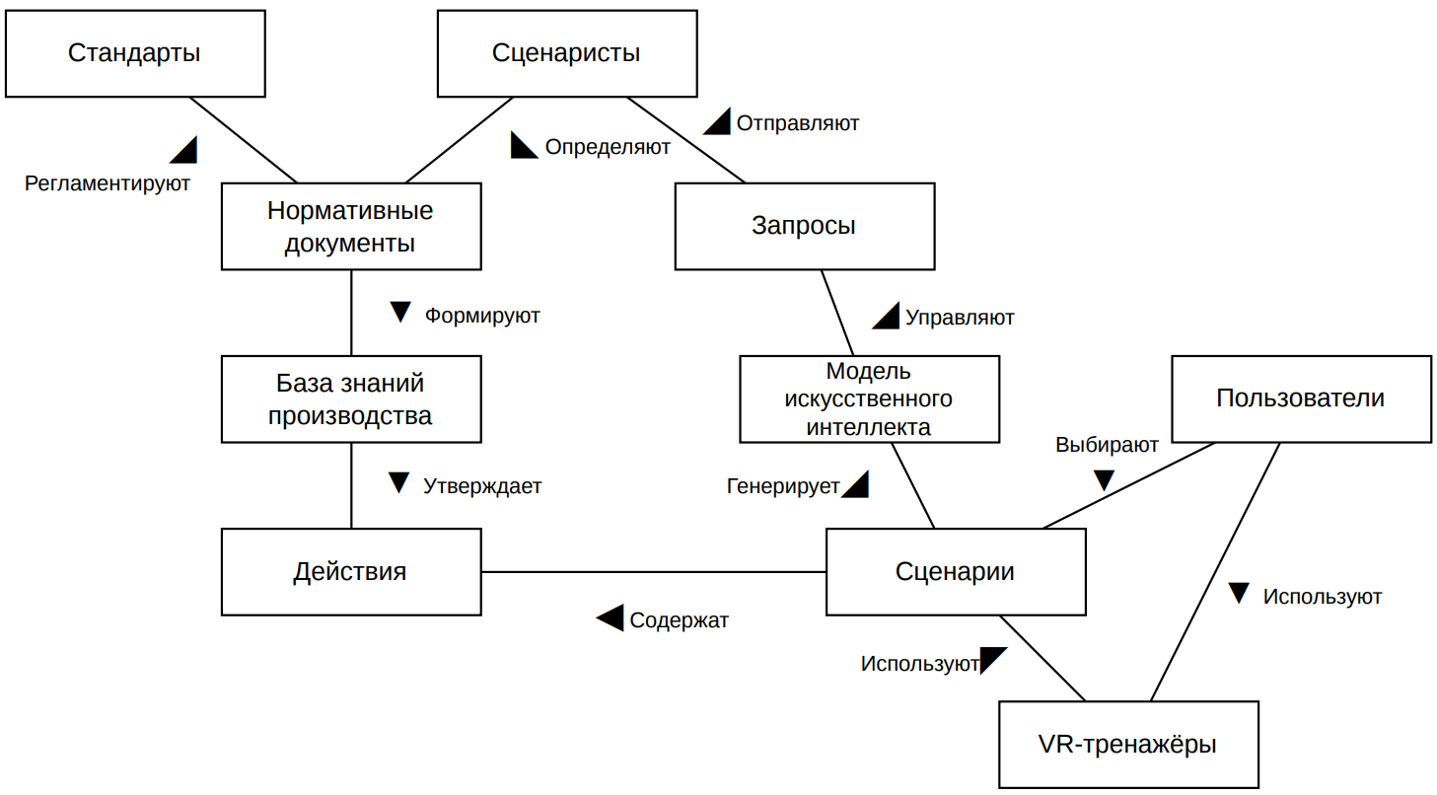
Контекстная диаграмма классов
14

Slide 15
Построение диаграммы деятельностей варианта использования «…»
15

Slide 16
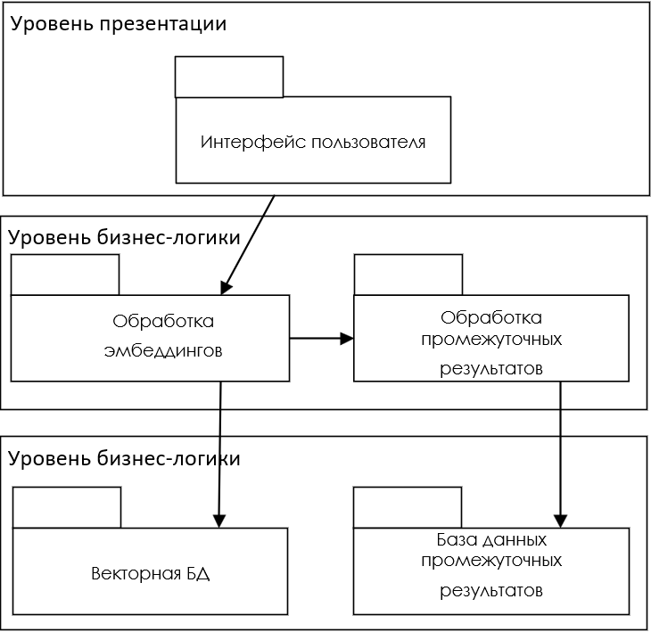
Диаграмма пакетов
16

Slide 17
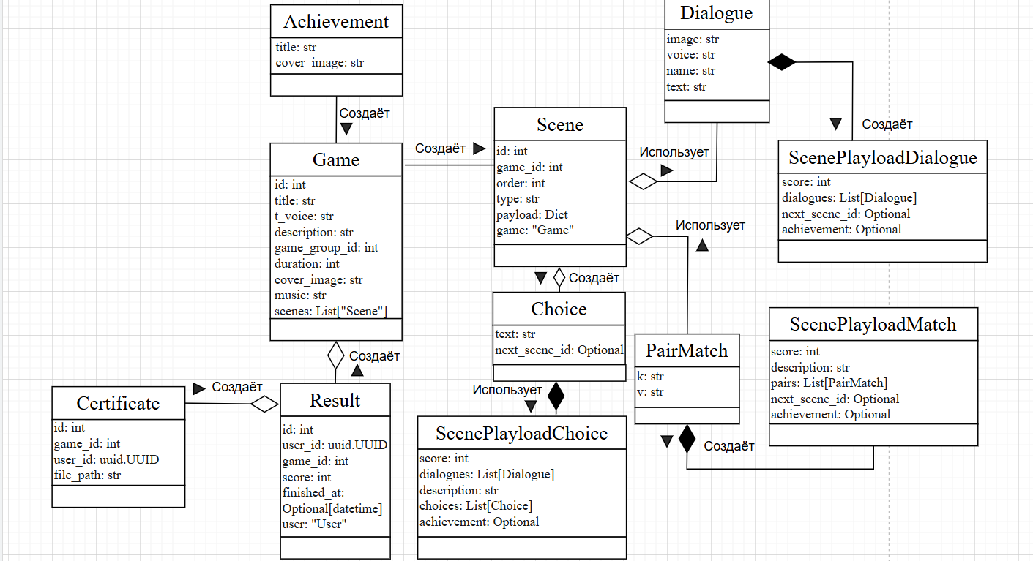
Детальная диаграмма классов пакета «Обработка эмбеддингов»
17

Slide 18
Детальная диаграмма классов пакета «Обработка промежуточных результатов»
18

Slide 19
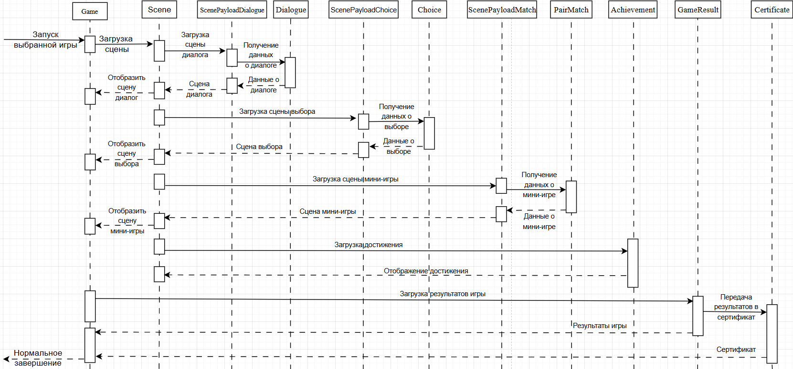
Диаграмма последовательностей действий Нормальный ход событий
19

Slide 20
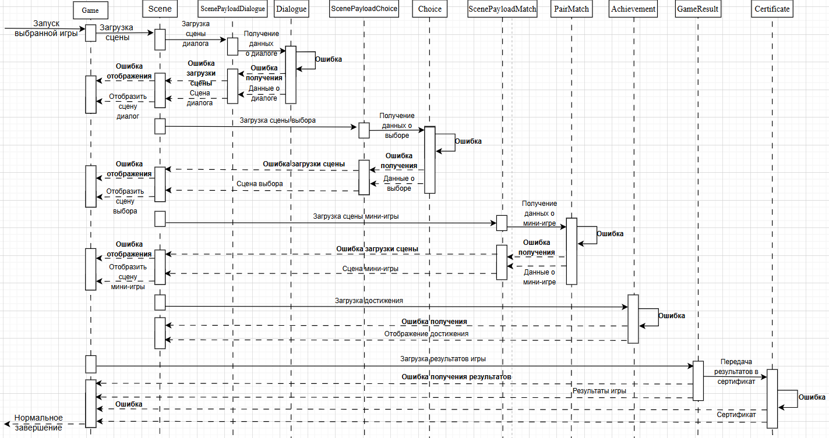
Диаграмма последовательностей действий Прерывание процесса системой
20

Slide 21
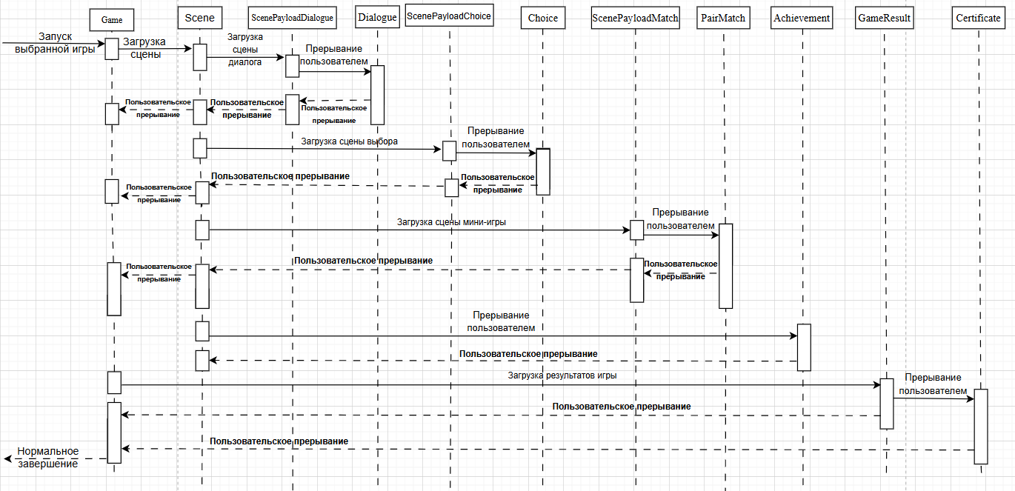
Диаграмма последовательностей действий Прерывание процесса пользователем
21

Slide 22
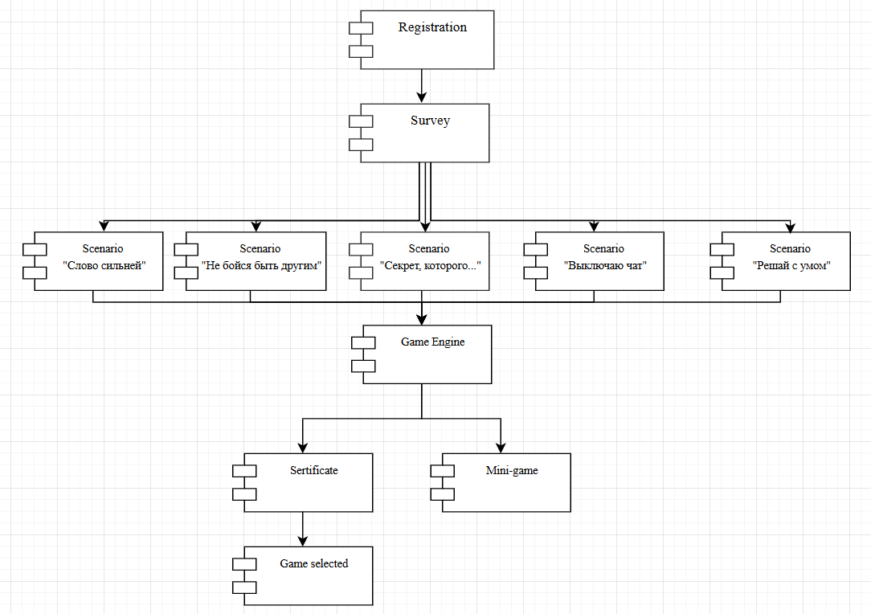
Модульная структура
22

Slide 23
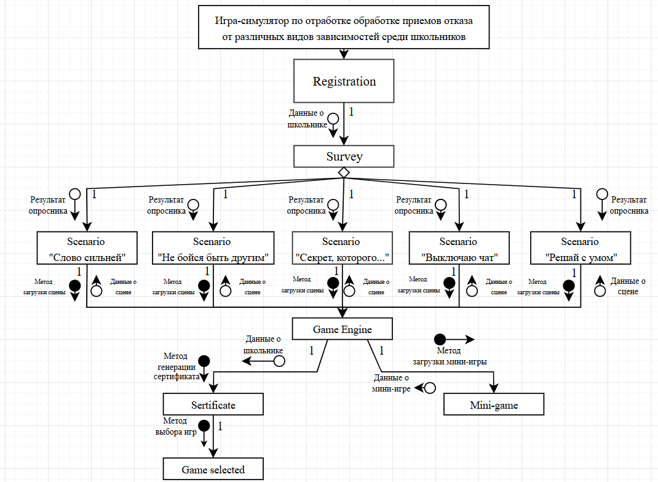
Карта Константайна
23

Slide 24
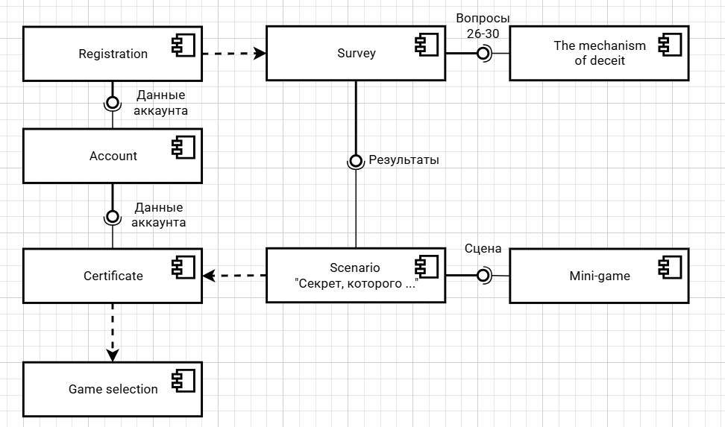
Диаграмма компонентов
Scenario
24

Slide 25
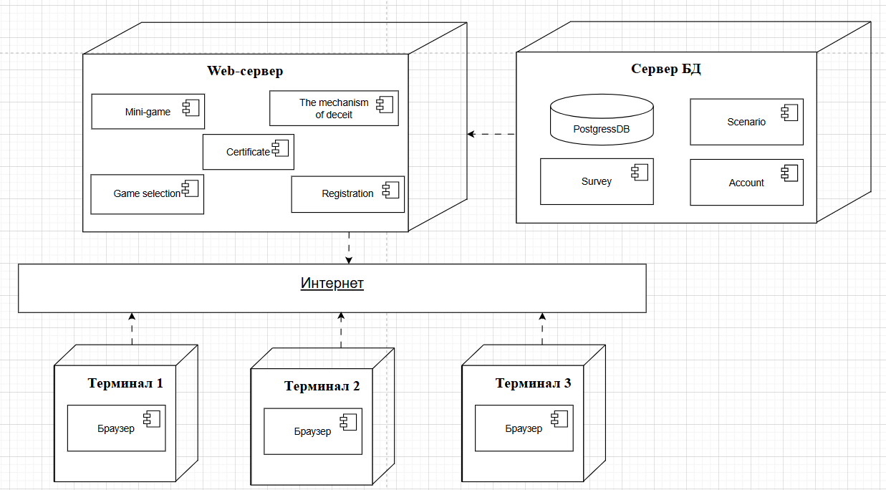
Диаграмма размещения
25

Slide 26
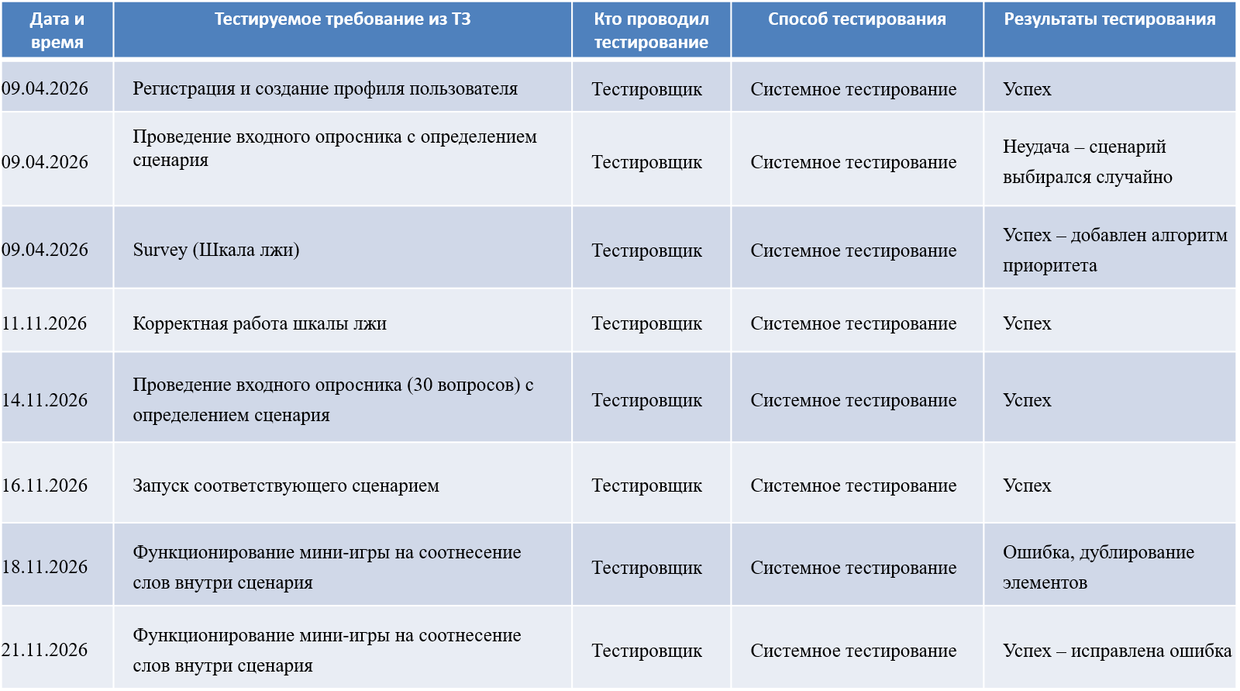
Тестирование
26

Slide 27
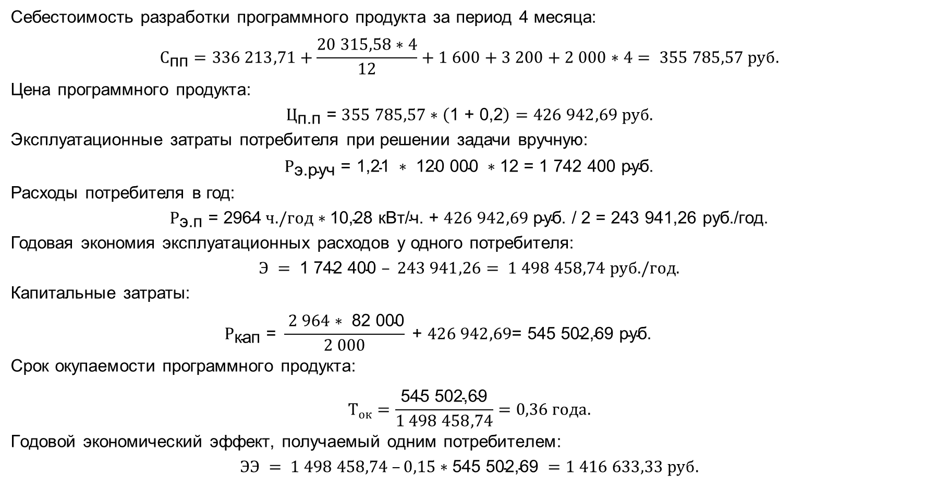
Экономическое обоснование
Себестоимость разработки программного продукта за период 4 месяца:
$$С_{\text{пп}}=336 213,71+\frac{20 315,58∗4}{12}+1 600+3 200+2 000∗4= 355 785,57 руб.$$
Цена программного продукта:
$$Ц_{\text{п.п}}\text{ = }355 785,57∗\left(\text{1 + 0,2}\right)=426 942,69 руб.$$
Эксплуатационные затраты потребителя при решении задачи вручную:
$$Р_{\text{э.руч}}\text{ = 1,21 }∗\text{ 120} \text{000 }∗\text{12 = 1} \text{742} \text{400 руб.}$$
Расходы потребителя в год:
$Р_{\text{э.п}}\text{ = 2964} ч./год∗\text{10,28}\text{ кВт/ч.}\text{ + }426 942,69\text{ руб.}\text{ / 2}$ = 243 941,26 руб./год.
Годовая экономия эксплуатационных расходов у одного потребителя:
$$Э = \text{1} \text{742} \text{400 }– 243 941,26= 1 498 458,74 руб./год.$$
Капитальные затраты:
$$Р_{\text{кап}}\text{ = }\frac{ 2 964∗\text{ 82} \text{000}}{2 000}\text{ + }426 942,69\text{= 545} \text{502,69 руб.}$$
Срок окупаемости программного продукта:
$$Т_{ок}=\frac{\text{545} \text{502,69}}{1 498 458,74}=0,36 года.$$
Годовой экономический эффект, получаемый одним потребителем:
$$ЭЭ = 1 498 458,74 –0,15∗\text{545} \text{502,69} =1 416 633,33 руб.$$
27

Slide 28
Планы по дальнейшему развитию проекта
На данный момент реализованы ключевые элементы, необходимые для взаимодействия с большой языковой моделью: дополнение запроса пользователя из имеющихся документов, получение ответа от большой языковой модели определённого формата без необходимости менять код при смене формата ответа от сервера базы данных.
Таким образом, создана компонентная база, которую можно расширить для формирования контекста на основе нормативной документации предприятия без переработки структуры.
Дальнейшие задачи включают:
реализацию микросервиса для обеспечения взаимодействия с LLM-агентом через пользовательский интерфейс и построения дерева решений;
интеграцию с векторной базой данных, содержимое которой – нормативные документы производственного цеха.
28

Slide 29

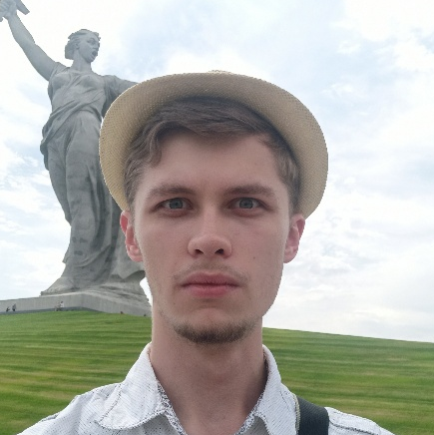

Команда и роли
Тимлид Микуцких Г.А.
Программист-инженер
Григорий Андреевич М.
Тестировщик М.Г.А.
29

Slide 30
Спасибо за внимание!

Slide 31
График реализации и план по расходам
31

Slide 32
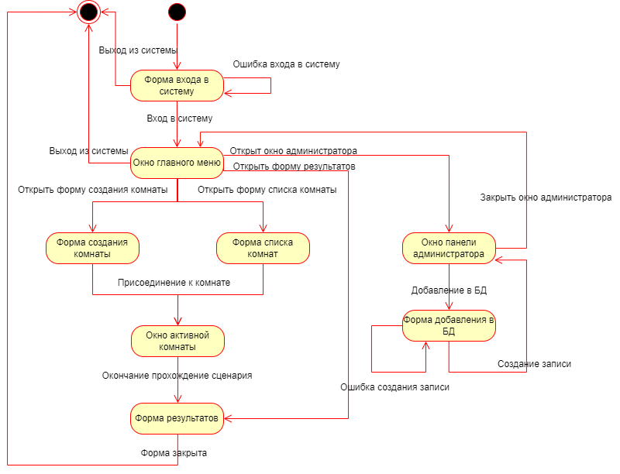
Граф диалога
32

